Slide 1


Terapia hormonalna
lekami 2. generacji w nmCRPC
(apalutamid) tabletki
Przegląd systematyczny: nmCRPC, a look in the continuous care of prostate cancer patients: state of art and future perspectives Berruti et al. 2023 | Cancer Treatment Reviews
Wysokie ryzyko przerzutów
Skuteczność
apalutamidu
Badania RWE
Tolerancja
i jakość życia
Przebieg choroby
i ryzyko progresji
nmCRPC – oporny na kastrację rak gruczołu krokowego bez przerzutów; RWE – dane w warunkach rzeczywistej praktyki klinicznej
CP-534215

Slide 2



PACJENT Z nmCRPC Z DUŻYM RYZYKIEM
ROZWOJU PRZERZUTÓW¹⁻⁷
1 Rak prostaty w trakcie leczenia ADT
2
Oporny na kastrację: stężenie testosteronu < 50 ng/dl
Wysokie ryzyko przerzutów
3 Z progresją biochemiczną: wzrost stężenia PSA
KWESTIA CZASU
U 1/3 mężczyzn z nmCRPC przerzuty pojawiają się
w ciągu 2 lat⁶
4
Czas podwojenia stężenia PSA ≤ 10 miesięcy
Skuteczność apalutamidu
5 Brak przerzutów odległych wykrytych tradycyjnymi metodami (TK klatki piersiowej, jamy brzusznej
i miednicy; scyntygrafia kości)
Na podstawie pozycji piśmiennictwa nr 2-5
Badania
RWE
nmCRPC wysokiego ryzyka
Tolerancja i jakość
życia
U około 1/2 pacjentów przerzuty rozwijają się w ciągu 16 miesięcy⁷
Śmiertelność w raku prostaty w większości przypadków
wiąże się z przerzutami nowotworu¹
Przebieg
choroby i ryzyko progresji
Czas podwojenia stężenia PSA
≤ 10 miesięcy jest wskaźnikiem wysokiego ryzyka przerzutów i konieczności zintensyfikowania leczenia¹
SIL
ADT – terapia antyandrogenowa; nmCRPC – oporny na kastrację rak gruczołu krokowego bez przerzutów; PSA – swoisty antygen sterczowy; RWE – dane w warunkach rzeczywistej praktyki klinicznej
1. Berruti A et al. Cancer Treatment Reviews. 2023; 115: 102525. 2. Charakterystyka Produktu Leczniczego ERLEADA® (styczeń 2025). Janssen-Cilag International NV. Dostępne na: Erleada, INN-apalutamide Dostęp: lipiec 2025. 3. Cookson MS et al. Castration-resistant prostate cancer: AUA Guideline. American Urological Association 2018. Dostępne na: https://www.auanet. org/guidelines. Dostęp: październik 2023. 4. Mottet N et al. EAU – EANM – ESTRO – ESUR – ISUP – SIOG Guidelines on Prostate Cancer 2023. Dostępne na: https://d56bochluxqnz.cloudfront. net/documents/full-guideline/EAU-EANM-ESTRO-ESUR-ISUP-SIOG-Guidelines-on-Prostate-Cancer-2023.pdf. Dostęp: październik 2023.
5. Schaeffer E et al. NCCN Clinical Practice Guidelines in Oncology: Prostate Cancer (Version 1.2023). Data publikacji: wrzesień 2022. 6. Hong JH et al. Korean J Urol. 2014; 55(3): 153-160. 7. Smith MR et al. N Engl J Med. 2018; 378(15): 1408-1418.

Slide 3




BADANIE SPARTAN – PRZEDŁUŻONA OBSERWACJA
TRWAJĄCA 4,3 ROKU¹⁻⁴
Główny punkt końcowy: przeżycie bez przerzutów (MFS)
+2 lata
Wysokie ryzyko przerzutów
Przeżycie bez przerzutów (%)
APA + ADT (n = 806)
MFS²
40,5 miesiąca
Skuteczność apalutamidu
Na podstawie pozycji piśmiennictwa nr 2
Badania
RWE
Placebo + ADT (n = 401) mediana MFS 16,2 miesiąca
Tolerancja i jakość
życia
HR = 0,28;
95% CI: 0,23-0,35; p < 0,001
Przebieg
choroby i ryzyko progresji
Czas (miesiące)
SIL
Apalutamid to jedyny lek NHT o udowodnionym działaniu wydłużającym przeżycie bez przerzutów u pacjentów z nmCRPC o ponad 2 lata*¹⁻⁴
* vs. ADT + placebo
ADT – terapia antyandrogenowa; APA – apalutamid; HR – hazard względny; MFS – przeżycie bez przerzutów; NHT – nowoczesne terapie hormonalne; nmCRPC – oporny na kastrację rak gruczołu krokowego bez przerzutów; RWE – dane w warunkach rzeczywistej praktyki klinicznej
1. Mottet N et al. EAU – EANM – ESTRO – ESUR – ISUP – SIOG Guidelines on Prostate Cancer 2023. Dostępne na: https://d56bochluxqnz.cloudfront. net/documents/full-guideline/EAU-EANM-ESTRO-ESUR-ISUP-SIOG-Guidelines-on-Prostate-Cancer-2023.pdf. Dostęp: październik 2023. 2. Small EJ et al. na ASCO GU 2020. Poster 5516. 3. Hussain M et al. N Engl J Med. 2018; 378(26): 2465-2474. 4. Fizazi K et al. N Engl J Med. 2019; 380(13): 1235-1246.

Slide 4








BADANIE SPARTAN
Jak może wyglądać życie pacjenta z nmCRPC w ciągu najbliższych 3 lat?
Bez leku ERLEADA®
Wysokie ryzyko przerzutów
ADT
1L
2L
3L
Skuteczność apalutamidu
8
11
12
13
Badania
RWE
0 miesięcy 12 miesięcy
Z lekiem ERLEADA®
24 miesiące
30 miesięcy
36 miesięcy
Tolerancja i jakość
życia
Przebieg
choroby i ryzyko progresji
APA
+ ADT
1L
SIL
8
11
0 miesięcy
12 miesięcy
24 miesiące
30 miesięcy
36 miesięcy
nmCRPC – oporny na kastrację rak gruczołu krokowego bez przerzutów; RWE – dane w warunkach rzeczywistej praktyki klinicznej

Slide 5
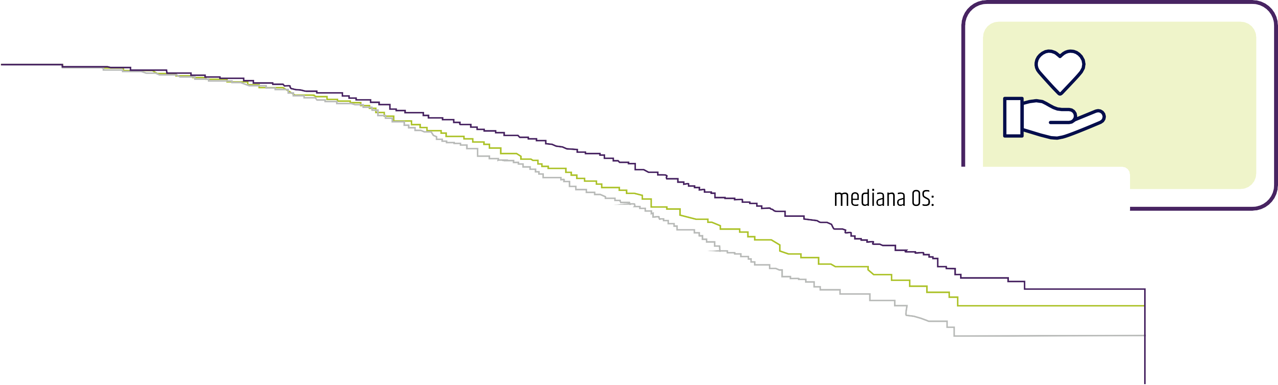



BADANIE SPARTAN – PRZEDŁUŻONA OBSERWACJA
TRWAJĄCA 4,3 ROKU^{1,2}
Całkowity czas przeżycia w populacji ITT¹
+14
Wysokie ryzyko przerzutów
miesięcy
APA + ADT
OS²
Przeżycie całkowite (%)
mediana OS:
73,9 miesiąca
Skuteczność apalutamidu
Placebo + ADT – ITT
Na podstawie pozycji piśmiennictwa nr 2
Badania
RWE
Placebo + ADT
mediana OS: 59,9 miesiąca
Tolerancja i jakość
życia
HR = 0,78;
95% CI: 0,64-0,96; p = 0,0161
Przebieg
choroby i ryzyko progresji
Czas (miesiące)
SIL
Apalutamid to jedyny lek NHT o udowodnionym działaniu wydłużającym przeżycie całkowite pacjentów z nmCRPC o ponad 21 miesięcy*²
* vs. ADT + placebo
ADT – terapia antyandrogenowa; APA – apalutamid; HR – hazard względny; NHT – nowoczesne terapie hormonalne; nmCRPC – oporny na kastrację rak gruczołu krokowego bez przerzutów; OS – przeżycie całkowite;
RWE – dane w warunkach rzeczywistej praktyki klinicznej
1 Smith MR, et al. European Urology 2020; DOI:10.1016/j.eururo.2020.08.011 2. Small EJ et al. na ASCO GU 2020. Poster 5516.

Slide 6
BADANIE SPARTAN – PRZEDŁUŻONA OBSERWACJA
TRWAJĄCA 4,3 ROKU^{1,2}
Całkowity czas przeżycia skorygowany względem pacjentów, którzy zmienili leczenie w trakcie trwania badania z ADT + placebo na terapię ERLEADA® + ADT (tzw. „CROSSOVER”)*¹
+21,1
Wysokie ryzyko przerzutów
miesiąca
APA + ADT
OS²
Przeżycie całkowite (%)
mediana OS:
73,9 miesiąca
Skuteczność apalutamidu
Placebo + ADT – ITT
Na podstawie pozycji piśmiennictwa nr 2
Badania
RWE
Placebo + ADT
mediana OS: 52,8 miesiąca
Tolerancja i jakość
życia
HR = 0,69;
95% CI: 0,56-0,84; p = 0,0003
Przebieg
choroby i ryzyko progresji
Czas (miesiące)
SIL
Apalutamid to jedyny lek NHT o udowodnionym działaniu wydłużającym przeżycie całkowite pacjentów z nmCRPC o ponad 21 miesięcy*²
* vs. ADT + placebo
ADT – terapia antyandrogenowa; APA – apalutamid; HR – hazard względny; NHT – nowoczesne terapie hormonalne; nmCRPC – oporny na kastrację rak gruczołu krokowego bez przerzutów; OS – przeżycie całkowite;
RWE – dane w warunkach rzeczywistej praktyki klinicznej
1. Smith MR, et al. European Urology 2020; DOI:10.1016/j.eururo.2020.08.011 2..Small EJ et al. na ASCO GU 2020. Poster 5516.

Slide 7

BADANIE SPARTAN – PRZEDŁUŻONA OBSERWACJA
TRWAJĄCA 4,3 ROKU^{1,2}
Przeżycie bez drugiej progresji (PFS2)
+14,4
Wysokie ryzyko przerzutów
Pacjenci z przeżyciem bez progresji podczas kolejnego leczenia (%)
miesiąca
APA
PFS2²
55,6 miesiąca
Skuteczność apalutamidu
Na podstawie pozycji piśmiennictwa nr 1
Badania
RWE
Placebo + ADT
mediana OS: 41,2 miesiąca
Tolerancja i jakość
życia
HR = 0,55;
95% CI: 0,46-0,66; p < 0,0001
Przebieg
choroby i ryzyko progresji
Czas (miesiące)
SPARTAN to jedyne badanie dotyczące pacjentów z nmCRPC,
w którym przeprowadzono ocenę skutków kolejnych linii leczenia i wykazano korzyści wynikające z wyboru apalutamidu²
SIL
* vs. ADT + placebo
ADT – terapia antyandrogenowa; APA – apalutamid; HR – hazard względny; nmCRPC – oporny na kastrację rak gruczołu krokowego bez przerzutów; OS – przeżycie całkowite; PFS2 – przeżycie bez drugiej progresji;
RWE – dane w warunkach rzeczywistej praktyki klinicznej
1. Small EJ et al. na ASCO GU 2020. Poster 5516. 2. Smith MR et al. European Urology. 2021; 79: 150-158.

Slide 8












METAANALIZA nmCRPC | S. CHOWDHURY et al. 2022¹
W związku z brakiem dostępności bezpośrednich porównań typu head-to-head przeprowadzono porównanie pośrednie (metodą MAIC) w celu analizy porównawczej skuteczności różnych NHT w leczeniu nmCRPC¹
Przeżycie bez przerzutów* Przeżycie bez progresji*
HR = 0,70;
95% CI: 0,51-0,98;
P (HR < 1) = 98,3%
HR = 0,79;
95% CI: 0,59-1,08;
P (HR < 1) = 93,2%
Wysokie ryzyko przerzutów
Prawdopodobieństwo
Prawdopodobieństwo
Skuteczność apalutamidu
Badania
RWE
Tolerancja i jakość
życia
1
HR
Przewaga APA Przewaga DARO
2
1
HR
Przewaga APA Przewaga DARO
2
Przebieg
choroby i ryzyko progresji
98,3% prawdopodobieństwa przewagi APA¹
93,2% prawdopodobieństwa przewagi APA¹
SIL
* Grafiki prezentujące rozkład a posteriori wartości hazardu względnego w pierwszej analizie śródokresowej w badaniu SPARTAN w porównaniu z badaniem ARAMIS. HR mniejszy niż 1 wskazuje na przewagę APA + ADT, a wartość większa niż 1 wskazuje na przewagę DARO + ADT. Krzywe linią ciągłą reprezentują porównanie pośrednie po dopasowaniu indywidualnych danych z poziomu pacjenta dla badania SPARTAN, z użyciem zagregowanych danych z badania ARAMIS. Krzywe linią przerywaną reprezentują oryginalne dane
z badania SPARTAN w porównaniu z badaniem ARAMIS.
ADT – terapia antyandrogenowa; APA – apalutamid; HR – hazard względny; MAIC – porównanie pośrednie; NHT – nowoczesne terapie hormonalne; nmCRPC – oporny na kastrację rak gruczołu krokowego bez przerzutów;
RWE – dane w warunkach rzeczywistej praktyki klinicznej
1. Chowdhury S et al. Adv Ther. 2022; 39: 518-531.

Slide 9



RZECZYWISTA PRAKTYKA KLINICZNA¹
Lowentritt BH et al. 2023
Wskaźnik wytrwałości w leczeniu apalutamidem¹
Wysokie ryzyko przerzutów
97%
93%
97%
93%
92%
86%
85%
Wskaźnik wytrwałości (%)
Skuteczność apalutamidu
Na podstawie pozycji piśmiennictwa nr 1
Badania
RWE
Tolerancja i jakość
życia
Przebieg
choroby i ryzyko progresji
> 60 dni
W 3. miesiącu
> 60 dni > 90 dni
W 6. miesiącu
> 60 dni > 90 dni
W 12. miesiącu
> 60 dni > 90 dni
W 18. miesiącu
SIL
Zaobserwowano wytrwałość w leczeniu apalutamidem u dużego odsetka pacjentów (> 85%), nawet po 18 miesiącach leczenia¹
RWE – dane w warunkach rzeczywistej praktyki klinicznej
1. Lowentritt BH et al. ASCO GU, San Francisco, United States, 16-18 luty 2023. Poster nr. 69.

Slide 10



RZECZYWISTA PRAKTYKA KLINICZNA¹
Lowentritt BH et al. 2023
Odpowiedzi ze strony PSA w czasie trwania leczenia¹
Badanie w warunkach rzeczywistej praktyki klinicznej Badanie SPARTAN (n = 806)
Wysokie ryzyko przerzutów
62%
Skuteczność apalutamidu
Odsetek pacjentów (%)
57%
61%
58%
51%
56%
54%
46%
43%
32%
%
Na podstawie pozycji piśmiennictwa nr 1
Badania
RWE
%
36%
35%
38%
21%
Tolerancja i jakość
życia
Przebieg
choroby i ryzyko progresji
Po 3 miesiącach (n = 256)
Po 6 miesiącach (n = 289)
Po 12
miesiącach (n = 293)
Całkowity (n = 294)
Po 3 miesiącach (n = 236)
Po 6 miesiącach (n = 266)
Po 12
miesiącach (n = 269)
Całkowity (n = 270)
SIL
Odpowiedź PSA90
Odpowiedź PSA0,2
Odsetek pacjentów z wyraźną odpowiedzią ze strony PSA w trakcie trwania
leczenia był spójny z wynikami uzyskanymi w badaniu SPARTAN¹
PSA – swoisty antygen sterczowy; RWE – dane w warunkach rzeczywistej praktyki klinicznej
1. Lowentritt BH et al. ASCO GU, San Francisco, United States, 16-18 luty 2023. Poster nr 69.

Slide 11










RZECZYWISTA PRAKTYKA KLINICZNA¹
Lowentritt BH et al. 2023
Przeżycie wolne od przerzutów (MFS)¹
Wysokie ryzyko przerzutów
% pacjentów bez przerzutów i zgonów
Na podstawie pozycji piśmiennictwa nr 1
Skuteczność apalutamidu
Badania
RWE
Badanie w warunkach rzeczywistej praktyki klinicznej Badanie SPARTAN (n = 806)
Tolerancja i jakość
życia
Czas (miesiące)
Przebieg
choroby i ryzyko progresji
Pacjenci z grupy Rzeczywista praktyka
ryzyka, n (%)
Badanie SPARTAN
Wskaźniki Rzeczywista praktyka
SIL
Kaplana-Meiera
Badanie SPARTAN
Wskaźnik MFS zaobserwowany w warunkach rzeczywistej praktyki klinicznej
był spójny z wynikami przedstawionymi w badaniu SPARTAN¹
MFS – przeżycie bez przerzutów; RWE – dane w warunkach rzeczywistej praktyki klinicznej
1. Lowentritt BH et al. ASCO GU, San Francisco, United States, 16-18 luty 2023. Poster nr. 69.

Slide 12



PROFIL TOLERANCJI¹
Autorzy podsumowują, że różne NHT charakteryzują się akceptowalnym profilem bezpieczeństwa,
bez znacznego zwiększenia toksyczności w porównaniu z klasyczną terapią antyandrogenową¹
Autorzy zwracają szczególną uwagę na różnice między poszczególnymi badaniami klinicznymi¹:
Wysokie ryzyko przerzutów
SPARTAN¹
Badanie | Czas trwania AEs, % badania | AEs, stopień | AEs, stopień | SAEs, %
 | – mediana, miesiące | 3.-4., % | 5., %
SPARTAN
Apalutamid + ADT | 32,9 vs. 11,5 |  |  | 36
vs. placebo + ADT | vs. 94 | vs. 36 | vs. 0,5 | vs. 25
PROSPER
Enzalutamid + ADT | 33,9 vs. 14,2 94 | 48
vs. placebo + ADT | vs. 82 | vs. 27 | vs. 1,0 | vs. 22
ARAMIS
Darolutamid + ADT vs. placebo + ADT | 18,5 (25,8 miesiąca vs. 79,2 | vs. 21,7 | vs. 3,4 | vs. 21,8
 | zaślepieniem + faza
 | open-label vs. 11 miesięcy)
AE, zgłaszane
co miesiąc Obserwacja trwająca 52 miesiące
Skuteczność apalutamidu
Badania
RWE
Tolerancja i jakość
życia
Na podstawie pozycji piśmiennictwa nr 1
ARAMIS¹ ¹
AE, zgłaszane
co 4 miesiące Obserwacja trwająca 29 miesięcy
Przebieg
choroby i ryzyko progresji
z podwójnym
SIL
Pomimo identycznego leczenia w grupie kontrolnej u pacjentów z 3 omawianych badań zaobserwowano różnice częstości występowania zdarzeń niepożądanych¹
ADT – terapia antyandrogenowa; AE – zdarzenia niepożądane; NHT – nowoczesne terapie hormonalne; RWE – dane w warunkach rzeczywistej praktyki klinicznej; SAE – poważne zdarzenia niepożądane
1. Berruti A et al. Cancer Treatment Reviews. 2023; 115: 102525.

Slide 13


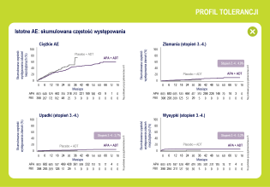
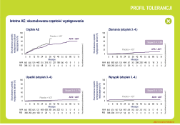
PROFIL TOLERANCJI^{1,2}
Badanie SPARTAN
Mediana czasu trwania leczenia apalutamidem + ADT była prawie 3 × dłuższa niż w przypadku placebo + ADT:
32,9
miesiąca
vs.
miesiąca
Wysokie ryzyko przerzutów
Na podstawie pozycji piśmiennictwa nr 2
Jakiekolwiek AE
97,3%
Skuteczność apalutamidu
93,7%
AE stopnia 3./4.
36,4%
36,1%
24,9%
55,9%
Badania
RWE
Jakiekolwiek ciężkie AE
Tolerancja i jakość
życia
AE prowadzące do zaprzestania
leczenia
AE prowadzące
do śmierci
Istotne zdarzenia niepożądane:
skumulowana
częstość występowania
14,9%
Przebieg
choroby i ryzyko progresji
7,3%
Apalutamid + ADT (n = 803) Placebo + ADT (n = 398)
%
%
SIL
Na podstawie pozycji piśmiennictwa nr 2
W badaniu SPARTAN AE były monitorowane co miesiąc, co gwarantowało przedłużoną obserwację profilu toksyczności leku^{1,2}
ADT – terapia antyandrogenowa; AE – zdarzenia niepożądane; RWE – dane w warunkach rzeczywistej praktyki klinicznej
1. Berruti A et al. Cancer Treatment Reviews. 2023; 115: 102525. 2. Small EJ et al. ASCO GU 2020. Poster 5516.

Slide 14






JAKOŚĆ ŻYCIA¹
Badanie SPARTAN
Całkowity wynik w skali FACT-P¹
Wysokie ryzyko przerzutów
Średnia zmiana obliczona metodą najmniejszych kwadratów w stosunku do wartości początkowej
Skuteczność apalutamidu
Na podstawie pozycji piśmiennictwa nr 1
Badania
RWE
Tolerancja i jakość
życia
APA + ADT
Placebo + ADT
Przebieg
choroby i ryzyko progresji
Cykl leczenia
SIL
Jakość życia pacjentów z nmCRPC leczonych apalutamidem
+ ADT została utrzymana w czasie¹
ADT – terapia antyandrogenowa; APA – apalutamid; nmCRPC – oporny na kastrację rak gruczołu krokowego bez przerzutów; RWE – dane w warunkach rzeczywistej praktyki klinicznej
1. Saad F et al. Lancet Oncol. 2018; 19(10): 1404-1416.

Slide 15


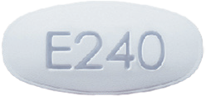
WYGODA I PROSTOTA^{1,2}
Wysokie ryzyko przerzutów
BEZ KORYGOWANIA DAWKI
Skuteczność apalutamidu
1 tabletka 240 MG
RAZ NA DOBĘ²
STOSOWANIE Z POKARMEM LUB BEZ POKARMU
1
Badania
RWE
Przyjęcie apalutamidu
z pokarmem lub bez pokarmu
nie wpływa na biodostępność leku.
Tabletki nie należy kruszyć ani dzielić¹
U pacjentów z lekkimi lub umiarkowanymi zaburzeniami czynności nerek lub wątroby¹
BEZ JEDNOCZESNEJ STERYDOTERAPII²
Tolerancja i jakość
życia
Przebieg
choroby i ryzyko progresji
ERLEADA® 240 mg jest jedyną nowoczesną terapią hormonalną z zatwierdzonymi alternatywnymi metodami podawania^{1,3-6}
Lek ERLEADA® 240 mg można rozproszyć w wodzie niegazowanej,
,
a następnie wymieszać z jednym z następujących napojów niegazowanych lub miękkich pokarmów:¹
SIL
sokiem pomarańczowym
zieloną herbatą
musem jablkowym
jogurtem pitnym
RWE – dane w warunkach rzeczywistej praktyki klinicznej
1. Charakterystyka Produktu Leczniczego ERLEADA® (styczeń 2025). Janssen-Cilag International NV. Dostępne na: Erleada, INN-apalutamide Dostęp: lipiec 2025. 2. Cookson MS et al. Castration-resistant prostate cancer: AUA Guideline. American Urological Association 2018. Dostępne na: https://www.auanet. org/guidelines. Dostęp: październik 2023. 3. Charakterystyka Produktu Leczniczego zawierającego enzalutamid (2022). Astellas Pharma Europe B.V. Dostępna: https://www.ema.europa.eu/en/medicines/human/EPAR/xtandi. 4. Charakterystyka Produktu Leczniczego zawierającego octan abirateronu (2022). Janssen-Cilag International NV. Dostępna: https://innovativemedicine.jnj.com/poland/zdrowie/produkty#00000194-4284-d315-a397-77a57c390002-z. 5. Charakterystyka Produktu Leczniczego zawierającego abirateron mylan (2023). Mylan Ireland Limited. Dostępna: ttps://www.ema.europa.eu/en/medicines/human/EPAR/abiraterone-mylan. 6.Charakterystyka Produktu Leczniczego zawierającego darolutamide (2023). Bayer AG. Dostępna: https://www.ema.europa.eu/en/medicines/human/EPAR/nubeqa.

Slide 16
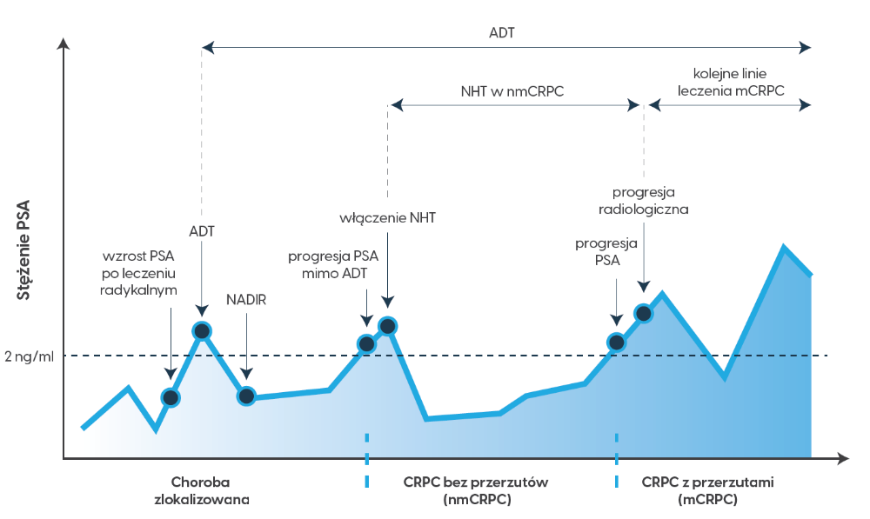
SCHEMAT PRZEBIEGU CHOROBY¹
Schemat przebiegu choroby na przykładzie nmCRPC
Wysokie ryzyko przerzutów
Skuteczność apalutamidu
Na podstawie pozycji piśmiennictwa nr 1
Badania
RWE
Tolerancja i jakość
życia
Przebieg
choroby i ryzyko progresji
SIL
ADT – terapia antyandrogenowa; CRPC – oporny na kastrację rak gruczołu krokowego; mCRPC – oporny na kastrację rak gruczołu krokowego z przerzutami; NHT – nowoczesne terapie hormonalne;
nmCRPC – oporny na kastrację rak gruczołu krokowego bez przerzutów; PSA – swoisty antygen sterczowy; RWE – dane w warunkach rzeczywistej praktyki klinicznej
1. Carreira S i wsp. Science Translational Medicine 2014; 6(254): 254ra125.

Slide 17
KRYTERIA PROGRESJI¹
Kryteria stwierdzenia progresji w trakcie leczenia zaawansowanego raka gruczołu krokowego¹
Progresja w tkankach miękkich | Progresja w układzie kostnym | Progresja biochemiczna (samodzielnie nie stanowi o zakończeniu leczenia danej linii)
Rozpoznanie progresji zgodnie z kryteriami RECIST 1.1. Brak zastosowania dla kryteriów PCWG-3. Rozpoznanie progresji w przypadku pojawienia się zmiany osteosklerotycznej w układzie kostnym w badaniu tomograficznym jest błędem | Odpowiedź na leczenie w układzie kostnym oceniana jest w scyntygrafii w oparciu o kryteria PCWG-3 — Podejrzenie progresji w scyntygrafii jest uzasadnione w przypadku pojawienia się co najmniej dwóch nowych zmian kostnych w pierwszej ocenie po rozpoczęciu danej linii leczenia w porównaniu z badaniem wyjściowym — W takim wypadku konieczne jest wykonanie potwierdzającej scyntygrafii po 6 tygodniach — Potwierdzenie progresji to potwierdzenie obecności dwóch kolejnych, nowych zmian kostnych [łącznie w porównaniu z badaniem wyjściowym – cztery zmiany (tzw. zasada 2 + 2)] — W przypadku ujawnienia się nowych ognisk kostnych dopiero w kolejnych badaniach scyntygraficznych (pierwsze badanie po rozpoczęciu leczenia – identyczne z wyjściowym) konieczne jest potwierdzenie obecności tych zmian w kolejnym badaniu scyntygraficznym — Inne badania obrazowe mogą być użyteczne klinicznie i wykrywać progresję w narządach i tkankach miękkich, ale nie zmieniają zasad oceny odpowiedzi w kościach | Progresja choroby określona jest na podstawie trzech kolejnych wzrostów stężenia PSA, oznaczonego w co najmniej tygodniowych odstępach, z dwoma wzrostami o co najmniej 50% wobec wartości wyjściowej (nadir) i stężeniem PSA > 2 ng/ml. Definicja ta jest zalecana przez Europejskie Towarzystwo Urologiczne; nie stosuje się kryteriów PCWG-3. Izolowany, wczesny wzrost stężenia PSA, bez progresji w badaniach obrazowych i bez pogorszenia samopoczucia chorego może być przejawem korzystnej odpowiedzi i nie może być przyczyną przerwania leczenia
Wysokie ryzyko przerzutów
Skuteczność apalutamidu
Badania
RWE
Tolerancja i jakość
życia
Przebieg
choroby i ryzyko progresji
SIL
PSA – swoisty antygen sterczowy; RWE – dane w warunkach rzeczywistej praktyki klinicznej
1. Wysocki P i wsp. Zalecenia postępowania diagnostyczno-terapeutycznego w raku gruczołu krokowego – stanowisko Polskiego Towarzystwa Onkologii Klinicznej i Polskiego Towarzystwa Urologicznego. Onkologia w Praktyce Klinicznej – Edukacja, 2023.

Slide 18
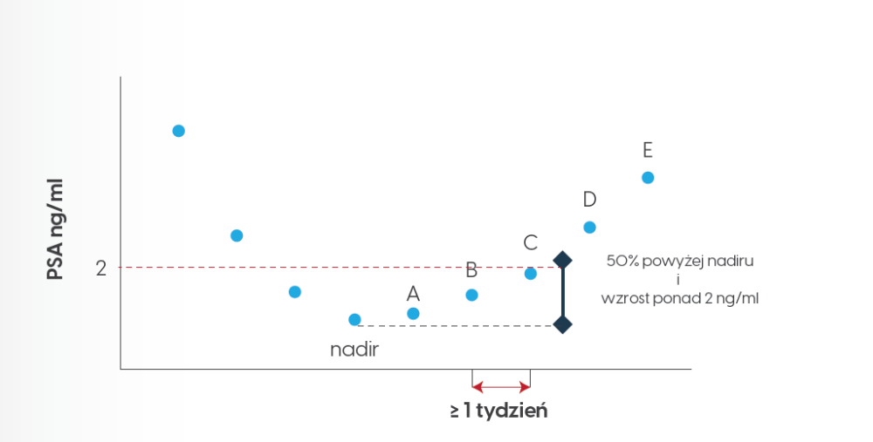
PROGRESJA BIOCHEMICZNA^{1,2}
Progresja biochemiczna – samodzielnie nie stanowi o zakończeniu leczenia danej linii
Wysokie ryzyko przerzutów
Skuteczność apalutamidu
Badania
RWE
Tolerancja i jakość
życia
Przebieg
choroby i ryzyko progresji
SIL
Aby wykazać progresję PSA, należy znać wartość stężenia PSA w nadirze. Jeśli w wyniku pomiarów przeprowadzanych w odstępie min. tygodniowym nastąpią
co najmniej 2 pomiary PSA przekraczające o 50% wartość stężenia PSA nadiru i występuje przekroczenie wartości 2 ng/ml, to mamy do czynienia z progresją. Punkt pomiędzy C a D jest wartością graniczną (50% wzrostu pow. nadiru oraz poziom ponad 2 ng/ml), a pomiar D jest konieczny do stwierdzenia progresji.
PSA – swoisty antygen sterczowy; RWE – dane w warunkach rzeczywistej praktyki klinicznej
1. Scher HI i wsp. Journal of Clinical Oncology 2016; 34: 1402-1418. 2. Scher HI i wsp. Journal of Clinical Oncology 2008; 26(7): 1148-1159.

Slide 19
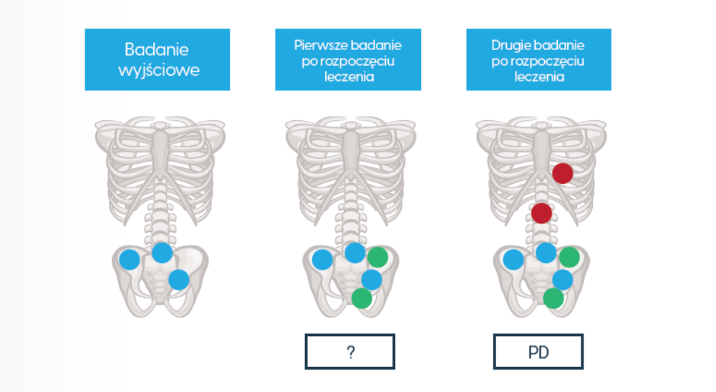
PROGRESJA W UKŁADZIE KOSTNYM¹
Progresja w układzie kostnym
Wysokie ryzyko przerzutów
Skuteczność apalutamidu
Na podstawie pozycji piśmiennictwa nr 2
Badania
RWE
Tolerancja i jakość
życia
Przebieg
choroby i ryzyko progresji
SIL
Zmiany kostne uwidocznione w badaniach scyntygraficznych: wyjściowym oraz w pierwszym i drugim badaniu po rozpoczęciu leczenia. Istniejące zmiany kostne widoczne na skanie wyjściowym nie liczą się do progresji. Pojawienie się dwóch nowych zmian w pierwszym badaniu po rozpoczęciu leczenia liczy się
do progresji tylko wtedy, gdy zmiany te utrzymują się podczas drugiego badania po rozpoczęciu leczenia, tj., gdy spełniona jest zasada 2 + 2.
RWE – dane w warunkach rzeczywistej praktyki klinicznej
1. Wysocki P i wsp. Zalecenia postępowania diagnostyczno-terapeutycznego w raku gruczołu krokowego – stanowisko Polskiego Towarzystwa Onkologii Klinicznej i Polskiego Towarzystwa Urologicznego. Onkologia w Praktyce Klinicznej – Edukacja, 2023. 2. https://www.calyx.ai/library/assessing-prostate-cancer-on-imaging- in-clinical-trials/ dostęp: 18.04.2023.

Slide 20
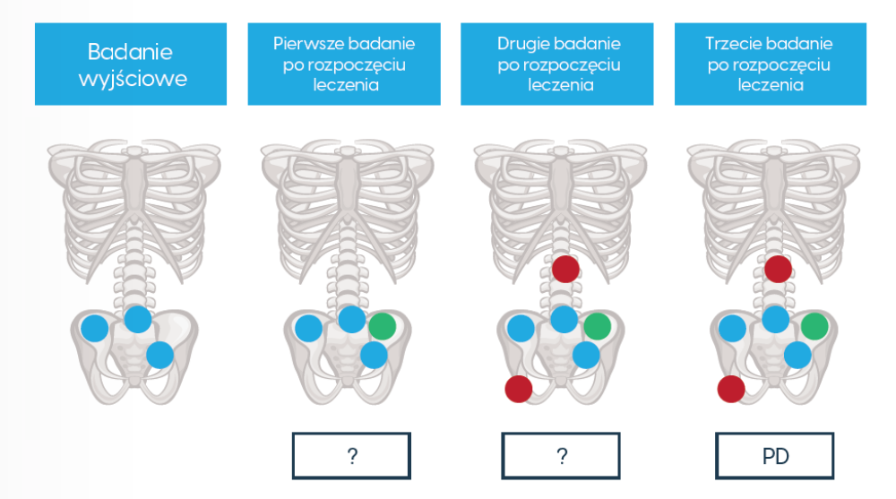
PROGRESJA W UKŁADZIE KOSTNYM¹
Progresja w układzie kostnym
Wysokie ryzyko przerzutów
Skuteczność apalutamidu
Na podstawie pozycji piśmiennictwa nr 2
Badania
RWE
Tolerancja i jakość
życia
Przebieg
choroby i ryzyko progresji
SIL
Zmiany kostne uwidocznione w badaniach scyntygraficznych: wyjściowym oraz w pierwszym, drugim i trzecim badaniu po rozpoczęciu leczenia. Zmiany kostne widoczne na skanie wyjściowym nie liczą się do progresji; pojedyncza nowa zmiana na pierwszym skanie po rozpoczęciu leczenia również nie liczy się do progresji. Data drugiego badania po rozpoczęciu leczenia wyznacza datę progresji, ponieważ progresja (tj. dwie nowe zmiany wykryte podczas drugiego badania) została potwierdzona podczas trzeciego badania. Dwie zmiany utrzymują się w badanu trzecim.
RWE – dane w warunkach rzeczywistej praktyki klinicznej
1. Wysocki P i wsp. Zalecenia postępowania diagnostyczno-terapeutycznego w raku gruczołu krokowego – stanowisko Polskiego Towarzystwa Onkologii Klinicznej i Polskiego Towarzystwa Urologicznego. Onkologia w Praktyce Klinicznej – Edukacja, 2023. 2. https://www.calyx.ai/library/assessing-prostate-cancer-on-imaging- in-clinical-trials/ dostęp: 18.04.2023.

Slide 21

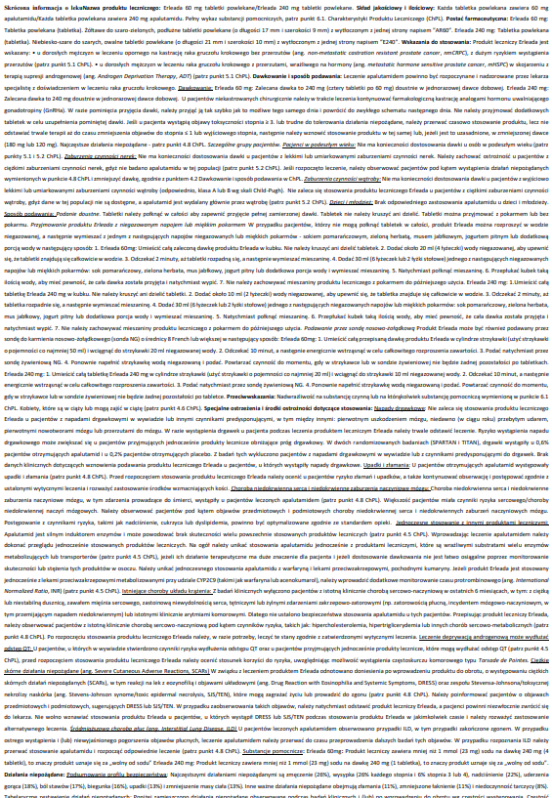
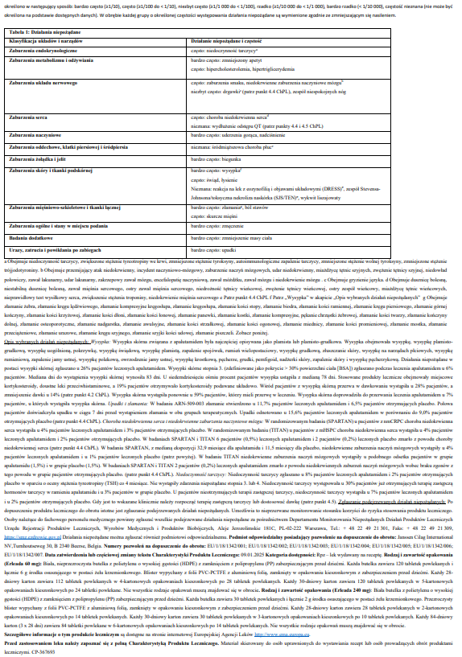
Kluczowe informacje zgodne z charakterystyką produktu leczniczego
Wysokie ryzyko przerzutów
Skuteczność apalutamidu
Badania
RWE
Tolerancja i jakość
życia
Przebieg
choroby i ryzyko progresji
SIL
Janssen-Cilag Polska Sp. z o.o.
ul. Iłżecka 24, 02-135 Warszawa, Budynek F https://www.janssen.com/poland/

Slide 22































PROFIL TOLERANCJI
Istotne AE: skumulowana częstość występowania
Ciężkie AE
Złamania (stopień 3.-4.)
Skumulowana częstość występowania zdarzeń niepożądanych (%)
Placebo + ADT
APA + ADT
Skumulowana częstość występowania złamań (%)
Na podstawie pozycji piśmiennictwa nr 2
Stopień 3.-4.: 4,9%
Na podstawie pozycji piśmiennictwa nr 2
Placebo + ADT
APA + ADT
6 12 18 24
36 42 48
Miesiące
221 169
3
66
6 12 18 24
36 42 48
Miesiące
298 226 146
66
APA
442
318
43 9 1
APA
683
398 293
464
16 3
398
48
29
Upadki (stopień 3.-4.)
Wysypki (stopień 3.-4.)
Skumulowana częstość występowania złamań (%)
Skumulowana częstość występowania zdarzeń niepożądanych (%)
Stopień 3.-4.: 2,7%
Na podstawie pozycji piśmiennictwa nr 2
Stopień 3.-4.: 5,2%
Na podstawie pozycji piśmiennictwa nr 2
Placebo + ADT
APA + ADT
Placebo + ADT
APA + ADT
6 12 18 24 36 42 48
Miesiące
469 428 361
29
66
6 12 18 24
36 42 48
Miesiące
66
APA
682
398 293
232
4
APA
461
4
126
398 294 211

